Slide 1

Svens Krūmiņš
Notes:
Pāris vārdi par sevi
Pastāsti, cik svarīgas ir komunikācijas spējas
Izstāsti, kas gaida kursā vispārīgi, ko apskatīsim pirmajā jeb QA 1 daļā

Slide 2
Saturs
Kāda testēšana eksistē
Testu tipi
Testu līmeņi
Testi dizaina tehnikas
Testa scenāriji

Slide 3


Kāda testēšana eksistē
Manuāla testēšana
Automātiska testēšana
Pusautomatizēta testēšana
Notes:
Что общего:
- в любом случае сначала создаётся тест кейс, определённый сценарий, набор шагов того, как что-то будет тестироваться.
Как решить, что стоит автоматизировать? Автоматизация не делается ради автоматизации. Автоматизация не превосходит и не заменяет ручное тестирование, а дополняет его.
Накоторые идеи, какие тесты стоит автоматизировать:
- Бизнес-критические пути: фичи или пользовательские сценарии, при падении которых будет нанесен существенный урон бизнесу.
- Тесты, которые должны прогоняться на каждом билде/релизе приложения – например, smoke, sanity, регресс.
- Тесты, которые нужно прогонять на разных конфигурациях – разных операционных системах и браузерах.
- Тесты, которые используют один и тот же сценарий, но разные данные для каждого прогона (тесты, управляемые данными).
- Тесты, которые завязаны на большие объемы данных (например, заполнение очень больших форм).
- Тесты, которые могут быть использованы для тестирования производительности (стресс, нагрузочное тестирование).
- Тесты, которые занимают много времени на выполнение и могут быть запущены во время перерывов или ночью.

Slide 4
Baltās un melnās kastes testēšana
Baltā kaste
Speciālists izmanto kodu testēšanā
Melnā kaste
Testētājam nav pieejas kodam

Slide 5
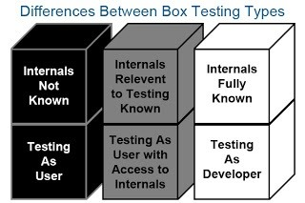
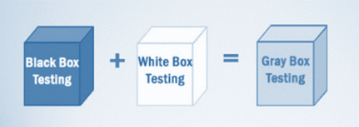
Pelēkās kastes testēšana

Slide 6
Saturs
Kāda testēšana eksistē
Testu tipi
Testu līmeņi
Testi dizaina tehnikas
Testa scenāriji

Slide 7
Testu tipi
Funkcionālie
Ne-funkcionālie
Pārbauda, ka katra funkcija programmā strādā atbilstoši prasībām
Pārbauda programmas gatavību un atbilstību ne-funcionālajām prasībām

Slide 8
Funkcionālo testu tipi
Saprāta testēšana (Sanity) – padziļināta noteiktas funkcionalitātes testēšana
Dūmu testēšana (Smoke) – augsta līmeņa pamatfunkcionalitātes testēšana
Regresija (Regression) - nodrošina, ka vecais kods strādā kopā ar jauno kodu
No beigām līdz beigām (End-to-end) (e2e) – sarežģīts testēšanas veids, kurš pārbauda reālis lietotāju scenārijus no sākuma līdz beigām, iekļaujot sevī integrācijas ar ārējam sistēmām
Papildus tesēšana (Ad-hoc) – neformāls, nestrukturēts testēšanas veids ar mērķi salaust sistēmu neizmantojot testa scenārijus
Izpētes (Exploratory) - izpētes, izzināšanas un apmācību testu veids, neplānoti testi bez dokumentācijas

Slide 9
Ne-funkcionālie testu tipi
Veiktspēja (Performance) – mēra atbildes laiku vienam vai vairākiem lietotājiem
Slodze (Load) – pārbauda sistēmas uzvedību zem noteiktas slodzes (daudzi lietotāji vai citas situācijas)
Stress - pārbauda sistēmas augšējos limitus ar ļoti lielu slodzi
Drošība - identificē un atrod bīstamos punktus sistēmā un izmēra potenciālo ievainojamību. Palīdz atrast drošības riskus
Lietojamība (Usability) - veic no gala lietotāja skata punkta, pārbauda vai sistēma ir vielgi lietojama un saprotama
Pieejamība (Accessibility) – lietojamības testēšanas paveids, kurš pārbauda vai programma ir lietojama cilvēkiem ar invaliditāti, kā dzirdes traucējumi, krāsu neredzamība u.c.
Atteice un atjaunošana (Failover and Recovery) – nosaka vai programma varēs turpināt darboties pēc pilnīgas atteices un vai darbību būs iespējams atjaunot
Notes:
Performance (продуктивности/производительности)- associated with white box testing (system is inspected and monitored from the inside out and from a variety of angles, measurements are taken and analyzed, quality attributes of the system such as scalability, reliability and resource usage are validated and as a result tuning is done.)
Load (нагрузочное) - associated with black box testing (It is more about running at a high level and seeing how the application responds. You look for performance degradation, poor garbage collection, etc.)
Stress - to determine if the system will perform sufficiently if the current load goes well above the expected maximum.
Security – many types of it
Failover and Recovery - Тестирование отказа и восстановления

Slide 10
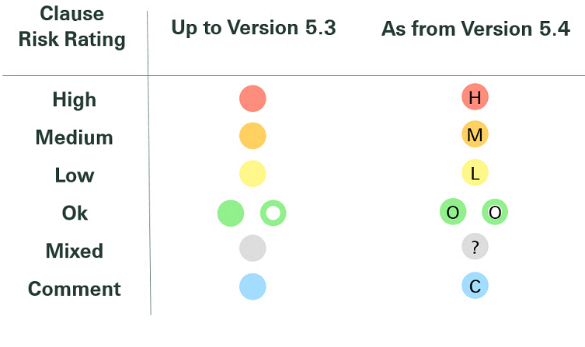
Pieejamība
Notes:
Example for colour-blind persons.

Slide 11
Saturs
Kāda testēšana eksistē
Testu tipi
Testu līmeņi
Testi dizaina tehnikas
Testa scenāriji

Slide 12
Testu līmeņi
Vienības (componentes) testēšana (unit testing)
Integrācijas testēšana
Kā strādā individuāla komponente
Kā komponentes strādā viena ar otru
Tips 1
Tips 2
Tips 4
Tips 3
Vai tas ir ko klients ir gaidījis
Kā strādā visa sistēma
Pieņemšanas testēšana
Sistēmas testēšana

Slide 13
Vienības (componentes) testēšana (unit testing)
- pārbauda vienību - mazāko pārbaudāmo programmas daļu, metodi, ciklu u.c.
- automatizēti
- parasti izpilda izstrādātāji
- baltās kastes tehnika
Kā strādā individuāla komponente
Kā komponentes strādā viena ar otru
Tips 1
Tips 2
Tip 4
Tips 4
Tips 3
Vai tas ir ko klients ir gaidījis
Kā strādā visa sistēma
Notes:
Пример:
Возьмём обычный калькулятор, для которого есть функции сложения, вычитания, умножения и деления 2 чисел. Каждая такая функция и будет отдельный юнит, на который можно написать юнит тест:
- вводим 5 и 6
- проверяем, если результат != 11, то выкидываем ошибку.

Slide 14
Integrācijas testēšana
- pārbauda vai vienību kombinācija strādā pareizi
- automatizēti (var veikt arī manuāli)
- izpilda gan testa speciālisti, gan izstrādātāji
- baltās kastes tehnika
Kā strādā individuāla komponente
Kā komponentes strādā viena ar otru
Tips 1
Tips 2
Tips 4
Tips 3
Vai tas ir ko klients ir gaidījis
Kā strādā visa sistēma
Notes:
Пример с калькулятором: есть функции сложения, вычитания, деления, умножения.
- складываем 2 числа
- отнимаем значение
- умножаем на 2
=> сочетает в себе несколько юнитов.
Показать 2 видео про интеграционные тесты:
1. Дверь и замок - https://www.youtube.com/watch?v=0GypdsJulKE
2. Раковина и кран - https://natooktesting.files.wordpress.com/2017/08/unittest_faucet.gif?w=476

Slide 15
Sistēmas testēšana
- nodrošina, ka visa sistēma darbojas korekti
- gan manuāli, gan automatizēti
- pārsvarā veic testa speciālisti
- melnās kastes tehnika
Kā strādā individuāla komponente
Kā komponentes strādā viena ar otru
Tips 1
Tips 2
Tips 4
Tips 3
Vai tas ir ko klients ir gaidījis
Kā strādā visa sistēma
Notes:
Both functional and non-functional

Slide 16
Pieņemšanas testi (UAT)
- testē gala lietotāji vai biznesa pārstāvji
- manuāli
- melnās kastes tehnika
Kā strādā individuāla komponente
Kā komponentes strādā viena ar otru
Tips 1
Tips 2
Tips 4
Tips 3
Vai tas ir ko klients ir gaidījis
Kā strādā visa sistēma
Notes:
The purpose of this test is to evaluate the system’s compliance with the business requirements and assess whether it is acceptable for delivery.

Slide 17
Saturs
Kāda testēšana eksistē
Testu tipi
Testu līmeņi
Testi dizaina tehnikas
Testa scenāriji

Slide 18
Testa dizaina tehnikas
Statiska
Dinamiska
komponentes vai sistēmas testēšana specifikācijas vai implementācijas līmenī neizpildot kodu - koda pārbaude, statiskā koda analīze
testēšana, kura sevī ietver komponentes vai sistēmas izpildi
struktūras bāzēta
specifikācijas bāzēta
pieredzes bāzēta
Notes:
1. Structure-based: Unit testing, integration testing
2. Specification-based: based on requirements documentation
3. Experience-based: no documentation, just exploratory

Slide 19
Saturs
Kāda testēšana eksistē
Testu tipi
Testu līmeņi
Testi dizaina tehnikas
Testa scenāriji

Slide 20


Testa scenāriji
nosaka, ka aplikācija strādā atbilstoši prasībām un dokumentācijai
nodrošina, ka aplikācija var tikt galā ar gadījumiem, kad lietotājs veic nekorektas darbības, vai ievada nepareizus parametrus
Notes:
1. Positive scenarios
2. Negative scenarios. For example, if a user tries to type a letter in a numeric field, the correct behavior in this case would be to display the “Incorrect data type, please enter a number” message. The purpose of negative testing is to detect such situations and prevent applications from crashing. Also, negative testing helps you improve the quality of your application and find its weak points.
Не всегда наличие ожидаемой ошибки является негативным сценарием. Пример какого-то бизнес-правила с error или warning.
Внимание! Очень частая ошибка! Негативные тесты НЕ предполагают воз- никновения в приложении ошибки. Напротив — они предполагают, что верно работающее приложение даже в критической ситуации поведёт себя правильным образом (в примере с делением на ноль, например, отобразит сообщение «Делить на ноль запрещено»).

Slide 21


Uzdevums Nr. 1
Sagatavojiet testa plānu abām durvīm
Padomājiet par testa tipiem, līmeņiem un dizaina tehnikām

Slide 22

Uzdevums Nr. 2
Sagatavojiet testa plānu e-grāmatu iegādes funkcijai:
https://www.janisroze.lv/en/

Slide 23
Uzdevums Nr. 3
Salīdziniet lietojamību: https://www.janisroze.lv/
and
http://www.janus.lv/
and
http://www.polaris.lv/
Notes:
Usability test

Slide 24
Mājas darbs
1a.lv pret 220.lv
Lietojamības tests – kurš portāls ir labāks?
Pogu izkārtojus un ērtums
Cik klikšķu līdz iespējai iegādāties preci?
Baneri un piedāvājumi
Kuru interneta veikalu jūs izvēlētos? Alternatīva?

